Slide 1
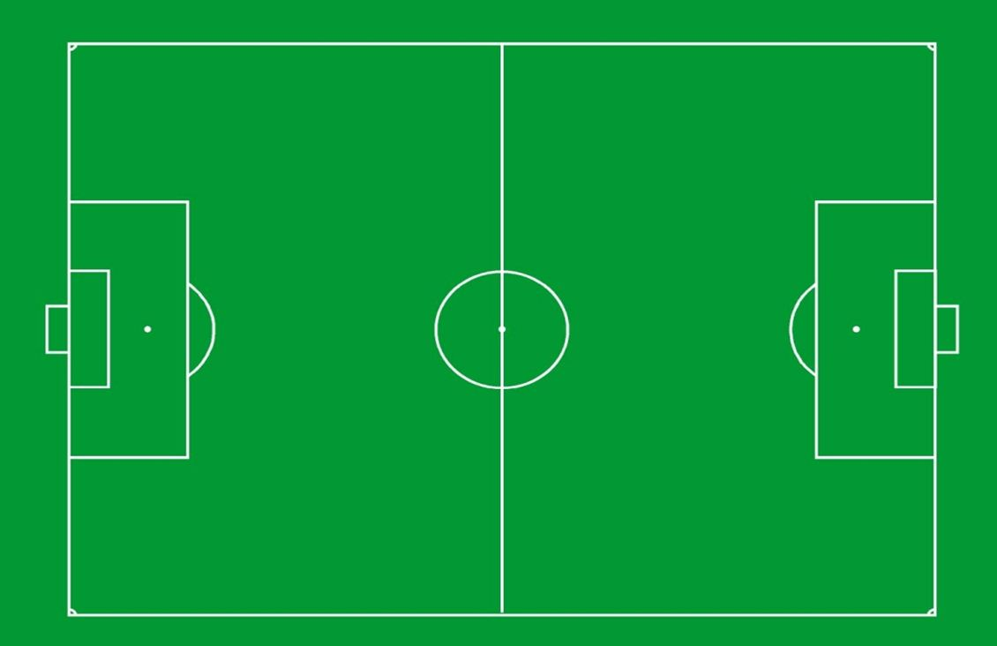
Schülerliga Instruktorenschulung 24.-27.8.2021, Mariazell
Dienstag, 24.8.2021
Bis 17.00:
Anreise
Treffpunkt Hotel
18.00
Eröffnung/Grußworte
Abendessen
Mittwoch, 25.8.2021
08.45 – 10.00:
Stadler Hermann
Theorie: Spiel im letzten Drittel
Pause
10.30 – 12.00:
Hermann Stadler
Praxis: Spiel im letzten Drittel
Pause
14.00 – 17.00:
Didi Pegam
Theorie u. Praxis: Vorstellung AKA Stmk-Sturm Graz
Donnerstag, 26.8.2021
08.45 – 10.15:
Alfred Niefergall
Theorie: Schülerligatrainer: Fluch oder Segen?!
Pause
10.30 – 12.30:
Stefan Gogg
Theorie u. Praxis: Weiterentwicklung der Wettbewerbsformen im Kinder und Jugendfußball
Pause
13.30 – 15.00:
Gerhard Gerstenmayer
Theorie: Rund um das Regelwerk
15.30 – 17.00:
Dr. Stefan Oesen
Analyse der Euro 2020
Ab 18.00 Uhr
Match / Grillabend
Instruktoren gegen eine Auswahl
Freitag, 27.8.2021
08.45 – 11.00:
Patrik Barbic
Theorie und Praxis
Schlussworte
Schülerliga Instruktorenschulung 2021

